Slide 1
Unternehmen FAIRändern
Nachhaltiges Projektmanagement Workshop & Vorlage

Slide 2
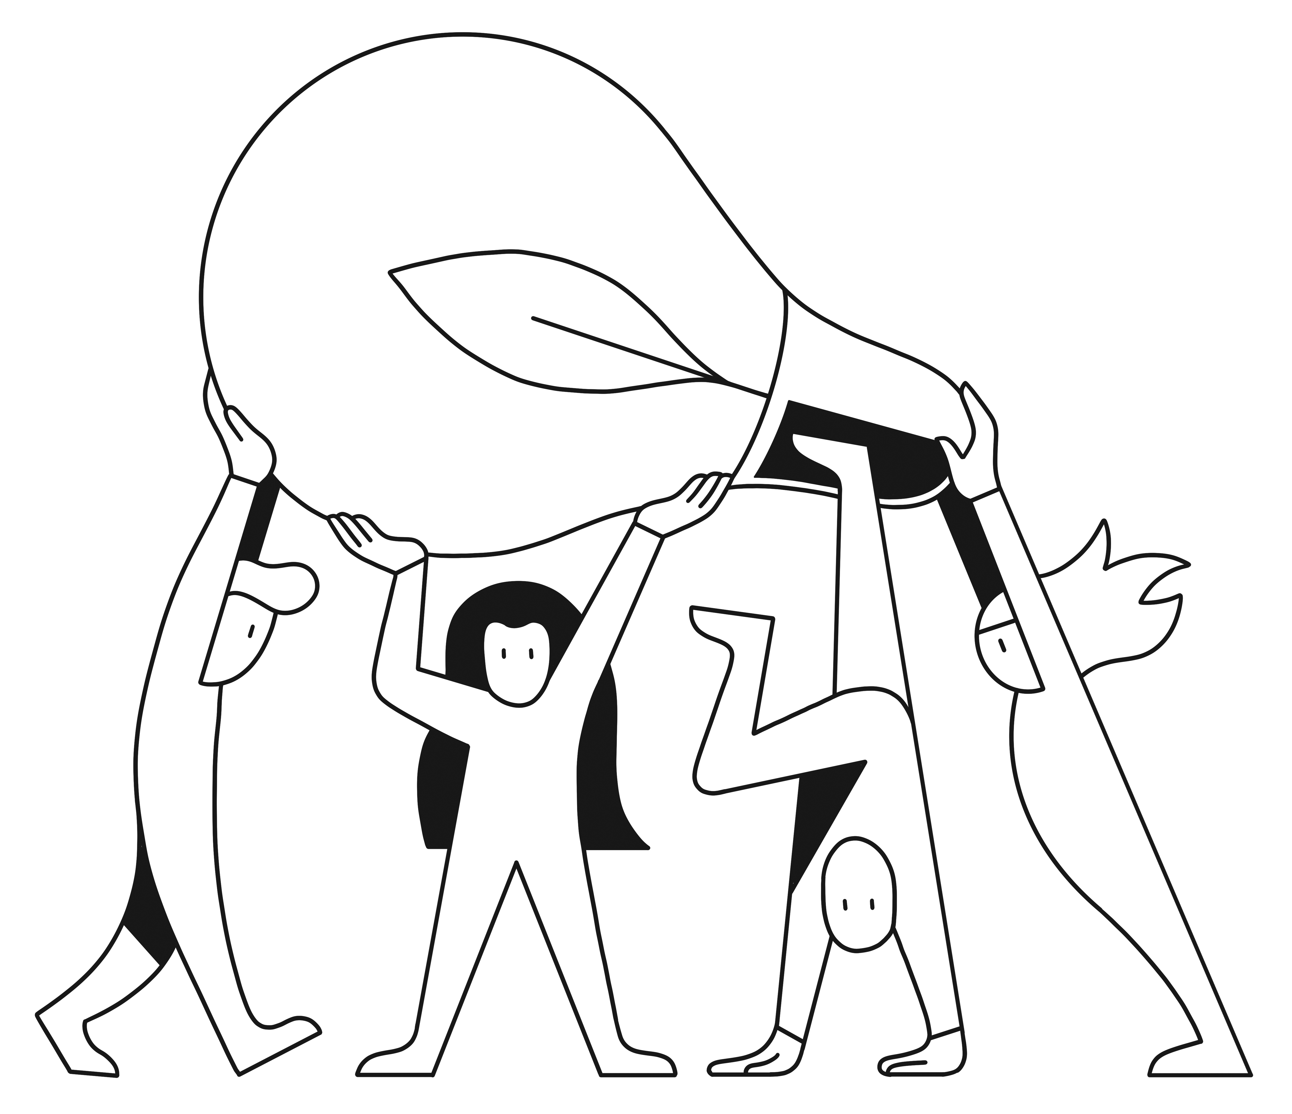
Workshop-Anleitung
Liebe:r Mentor;in für das Bottom-Up-Nachhaltigkeitsteam,
unser Team von „Unternehmen FAIRändern“ freut sich sehr, Sie zu unserem erarbeiteten Workshop für nachhaltiges Projektmanagement begrüßen zu dürfen.
Anbei erhalten Sie eine kurze Anleitung, wie Sie den Workshop eigenständig mit Ihrem Nachhaltigkeitsteam als Kick-Off für Ihre Teilnahme an „Unternehmen FAIRändern“ nutzen können. Dies ist nur eine Vorlage für den Workshop, Sie können Ihn beliebig anpassen oder die Folieninhalte in eine eigene Präsentation einfügen.
Er dient Ihnen als Vorlage für die eigenständige Durchführung des Workshops. Zusätzlich erhalten Sie Vorlagen zur Ideenfindung durch die Mitglieder vorab, als “Hausaufgabe” und zur Nachbereitung für die ersten Schritte in der Umsetzung de Projektidee.
Nun wünschen wir Ihnen viel Erfolg mit Ihrem Team und bei Ihrem Nachhaltigkeitsprojekt!
Ihr Unternehmen FAIRändern-Team
Unternehmen FAIRändern

Slide 3
Zeitrahmen
Vorbereitung: Projektidee
Bitte Projektidee in den Workshop mitbringen
Ggf. Vorlage: Arbeitsblatt mit Kreativmethode zum Ideensammeln/-auswahl
Begrüßung & Einführung (ca. 30 Minuten)
„Aufmerksamkeitswecker“(z.B. Zitat, kurzer Filmclip, etwas Unerwartetes)
„Blitzlicht“: Vorstellung der Teilnehmenden (z.B. Name & Stimmung/Erwartung)
Kurze Vorstellung der Workshop-Agenda und -Ziele (z.B. auf einem Flipchart oder in der Präsentation)
Projektmanagement: Prozess & Phasen (ca. 45 Minuten)
Einführung: Phasen eines (Nachhaltigkeits-)Projekts
Aktivierung: NH-Teams interagiert (z.B. je zwei Mitglieder je Raumecke) und stellen den anderen ihre Projektidee in 1 Satz knapp vor
Überblick „Was ist ein Projektmanagement-Prozess?“
Risiken & Erfolgsfaktoren (ca. 30 Minuten)
Welche Stolpersteine könnten das Projekt gefährden?
Wie könnten Risiken vermieden bzw. verringert werden?
Kleingruppenarbeit: Diskussion & Kärtchen beschriften
Sammlung der Ergebnisse in Großgruppe, ggf. Diskussion
Input zu Erfolgsfaktoren für gelungenes Projektmanagement
Pause (ca. 30 Minuten)
Projektstrukturplan (ca. 60 Minuten)
Kleingruppenarbeit: Erstellung eines Projektstrukturplans, der die Arbeitspakete, Verantwortlichkeiten und Meilensteine des Projekts definiert
Nachbesprechung in Großgruppe: Was fiel leicht, was schwer? Was ist noch offen?
Abschluss (ca. 15 Minuten)
Ausblick auf nächste Schritte
„Blitzlicht“: z.B. Was nehme ich mit? / Mit welcher Stimmung gehe ich aus dem heutigen Workshop?
Nachbereitung: Projektauftrag
Definition und Vereinbarung des Projektauftrags mit Ziel(en), Zeitrahmen, Ressourcen/Budget und den wichtigsten Stakeholdern (Anspruchsgruppen)
Vorlage: Arbeitsblatt für Projektauftrag
Gesamtzeit inkl. Pause (3 Stunden, 30 Minuten)
Unternehmen FAIRändern

Slide 4
Workshop-Anleitung
Designanpassung:
Individualisieren Sie das Design der Folien, indem Sie es in Ihr eigenes Corporate Design umwandeln. Passen Sie Farben, Schriftarten und Hintergrundbilder an wie Sie möchten, gerne dürfen Sie aber auch die Vorlage verwenden.
Einbindung des Firmenlogos:
Fügen Sie Ihr eigenes Firmenlogo in die Workshop-Slides ein, um sie zu personalisieren.
Platzhalterfolien für Beispiele:
Verwenden Sie die Platzhalterfolien, um Beispiele aus Ihrer Organisation im Bereich Klima- und Umweltschutz zu präsentieren.
Vorlagefolien für eigene Inhalte:
Ergänzen Sie die Workshop-Slides um Ihre eigenen Inhalte, Ideen oder zusätzliche Informationen. Passen Sie die Vorlagefolien an und fügen Sie Text, Bilder, Diagramme oder Grafiken hinzu, wie Sie möchten.
Überprüfung und Optimierung:
Überprüfen Sie die gesamte Präsentation auf Anpassungen und Ergänzungen. Stellen Sie sicher, dass die Platzhalterfolien und Vorlagefolien Ihren eigenen Inhalten entsprechen. Optimieren Sie das Design für Lesbarkeit und visuelle Attraktivität.
Testlauf und Feedback:
Führen Sie einen Testlauf der Präsentation durch, um zu sehen, ob sie funktioniert und die Folien angepasst wurden.
Notizen:
In den Notizen der jeweiligen Folie finden Sie immer auch weiterführende Informationen oder Anleitungen wie auf der jeweiligen Folie vorzugehen ist. Nutzen Sie diese gerne für die Workshopdurchführung.
Indem Sie die PowerPoint-Folien anpassen, Ihr Logo einfügen, Platzhalterfolien für Beispiele verwenden und eigene Inhalte ergänzen, erstellen Sie eine individuelle Präsentation für Ihren Workshop zum nachhaltigen Projektmanagement.
Unternehmen FAIRändern

Slide 5
Was brauchen Sie?
Die Workshopdurchführung obliegt Ihnen als Mentor:in des Nachhaltigkeitsteams, Sie dürfen daher über den zeitlichen Rahmen bestimmen sowie über die Nutzung von den zur Verfügung gestellten Materialien. Darüber hinaus können Sie selbst entscheiden, welche Materialien Sie für die Durchführung des Workshops nutzen.
Materialien
Nutzen Sie ein Flipchart oder eine Meta-Planwand und Post-Its um Ideen gemeinsam festzuhalten und über diese zu entscheiden.
Dokumentenablage
Legen Sie entweder vor oder während des Workshops fest, wie das Team gemeinsam arbeiten soll. Gibt es die Möglichkeit einen Teamskanal für den Austausch und das Speichern von Dokumenten anzulegen oder einen gemeinsamen Ordner, der für alle Mitglieder zugänglich ist?
Vorlagen
Nutzen Sie die Vorlagen für die Ideenfindung und die anschließende Anfertigung des Projektstrukturplans, den Sie in groben Zügen im Workshop erarbeiten können gemeinsam mit dem Team, um dem Team einen klaren Projektstart zu ermöglichen.
Unternehmen FAIRändern

Slide 6
Unternehmen FAIRändern
Vorlage Projektidee

Slide 7
Hilfestellung
Schritt 1: Zielsetzung
Beschreiben Sie das Ziel Ihres Nachhaltigkeitsprojekts. Was möchten Sie erreichen?
Warum ist dieses Ziel wichtig? Was sind die Auswirkungen, wenn das Ziel nicht erreicht wird?
Schritt 2: Brainstorming
Sammeln Sie Ideen für das Nachhaltigkeitsprojekt. Was sind mögliche Lösungen, um das Ziel zu erreichen?
Schreiben Sie jede Idee auf eine separate Karteikarte oder ein Blatt Papier.
Schritt 3: Kategorisierung
Legen Sie die Ideen nach Themen oder Kategorien wie Energieeffizienz, Abfallreduzierung, Recycling oder erneuerbare Energien zusammen.
Diskutieren Sie, welche Ideen am besten zum Ziel Ihres Nachhaltigkeitsprojekts passen.
Schritt 4: Priorisierung
Bewerten Sie jede Idee nach ihrer Machbarkeit, Wirkung und Kosten. Priorisieren Sie die Ideen nach ihrer Wichtigkeit und ihrem Beitrag zum Erreichen des Ziels.
Notes:
Hinweis:
Diese Vorlage für ein Arbeitsblatt mit einer Kreativmethode kann als Ausgangspunkt für Ihre Gruppe dienen, um ein Nachhaltigkeitsprojekt in Ihrem Unternehmen durchzuführen. Sie können diese Schritte an Ihre spezifischen Bedürfnisse und Anforderungen anpassen, um die bestmöglichen Ergebnisse zu erzielen.

Slide 8
Ideenfindung
Bitte bereiten Sie die Idee eines möglichen Nachhaltigkeitsprojekts, und erstellen einen kurzen „Steckbrief“
Sie können auch gerne zwei Ideen mit in den Workshop bringen
Nutzen Sie das Template je Projektidee (siehe folgende Seite)
Gerne kann Ihre Projektidee auch entsprechend an den Nachhaltigkeitszielen unserer Organisation ausgelegt werden (Klimaschutz oder Biodiversität)
Die Projektidee darf im Workshop gepitched werden und so in 1-2min vorgestellt werden
Aus allen Projektideen soll eine am Ende des Workshops ausgewählt werden
Notes:
Hinweis:
Sie können natürlich auch Themenfelder, die Ihre Organisation gerade im Bereich Nachhaltigkeit bearbeitet hier einbringen

Slide 9
Ideenfindung
Ziele des Projektes
# PlatzhalterfürIhrenText
# PlatzhalterfürIhrenText
# PlatzhalterfürIhrenText
Platzhalter für ein Beispielbild
Dauer
Platzhalter für Ihren Text
Heraus-forderungen
Platzhalter für Ihren Text
Überraschungs-momente
Platzhalter für Ihren Text
Notes:
Hinweis:
Sie können natürlich auch Themenfelder, die Ihre Organisation gerade im Bereich Nachhaltigkeit bearbeitet hier einbringen

Slide 10
Unternehmen FAIRändern
Strukturierung Projektstrukturplan

Slide 11
Projektstrukturplan
Schritt 1: Aktionsplan
Entwickeln Sie einen Aktionsplan, um die ausgewählte Idee umzusetzen.
Legen Sie fest, wer für welche Aufgaben verantwortlich ist und bis wann sie abgeschlossen sein sollten.
Schritt 2: Umsetzung
Setzen Sie den Aktionsplan um und überwachen Sie regelmäßig den Fortschritt.
Passen Sie den Plan an, wenn nötig, um sicherzustellen, dass das Ziel erreicht wird.
Notes:
Hinweis:
Vorlage für ein Arbeitsblatt mit einem Aufbau für einen Aktionsplan kann als Ausgangspunkt für Ihre Gruppe dienen, um ein Nachhaltigkeitsprojekt in Ihrer Organisation durchzuführen. Sie können diese Schritte an Ihre spezifischen Bedürfnisse und Anforderungen anpassen, um die bestmöglichen Ergebnisse zu erzielen.

Slide 12
Unternehmen FAIRändern
Workshop “Nachhaltiges Projektmanagement”

Slide 13
Begrüßung

Slide 14
Aufmerksamkeitswecker 1
Unternehmen FAIRändern
Notes:
Hinweis:
Sie können gerne die Website „Tscheck“ für einen Check-in verwenden, wenn Sie auf den Shuffle-Button drücken, können Sie eine beliebige Frage generieren (auf Englisch) und die Stimmung zu Beginn aufzulockern.

Slide 15
Aufmerksamkeitswecker 2.1
Unternehmen FAIRändern
Notes:
Hinweis:
Sie können gerne eines/alle der drei Videos für einen Check-in verwenden, damit alle Teammitglieder im Raum ankommen können und sich auf die Tätigkeit im Bottom-Up-Nachhaltigkeitsteam einstellen können.

Slide 16
Aufmerksamkeitswecker 2.2
Unternehmen FAIRändern
Notes:
Hinweis:
Sie können gerne eines/alle der drei Videos für einen Check-in verwenden, damit alle Teammitglieder im Raum ankommen können und sich auf die Tätigkeit im Bottom-Up-Nachhaltigkeitsteam einstellen können.

Slide 17
Aufmerksamkeitswecker 2.3
Unternehmen FAIRändern
Notes:
Hinweis:
Sie können gerne eines/alle der drei Videos für einen Check-in verwenden, damit alle Teammitglieder im Raum ankommen können und sich auf die Tätigkeit im Bottom-Up-Nachhaltigkeitsteam einstellen können.

Slide 18
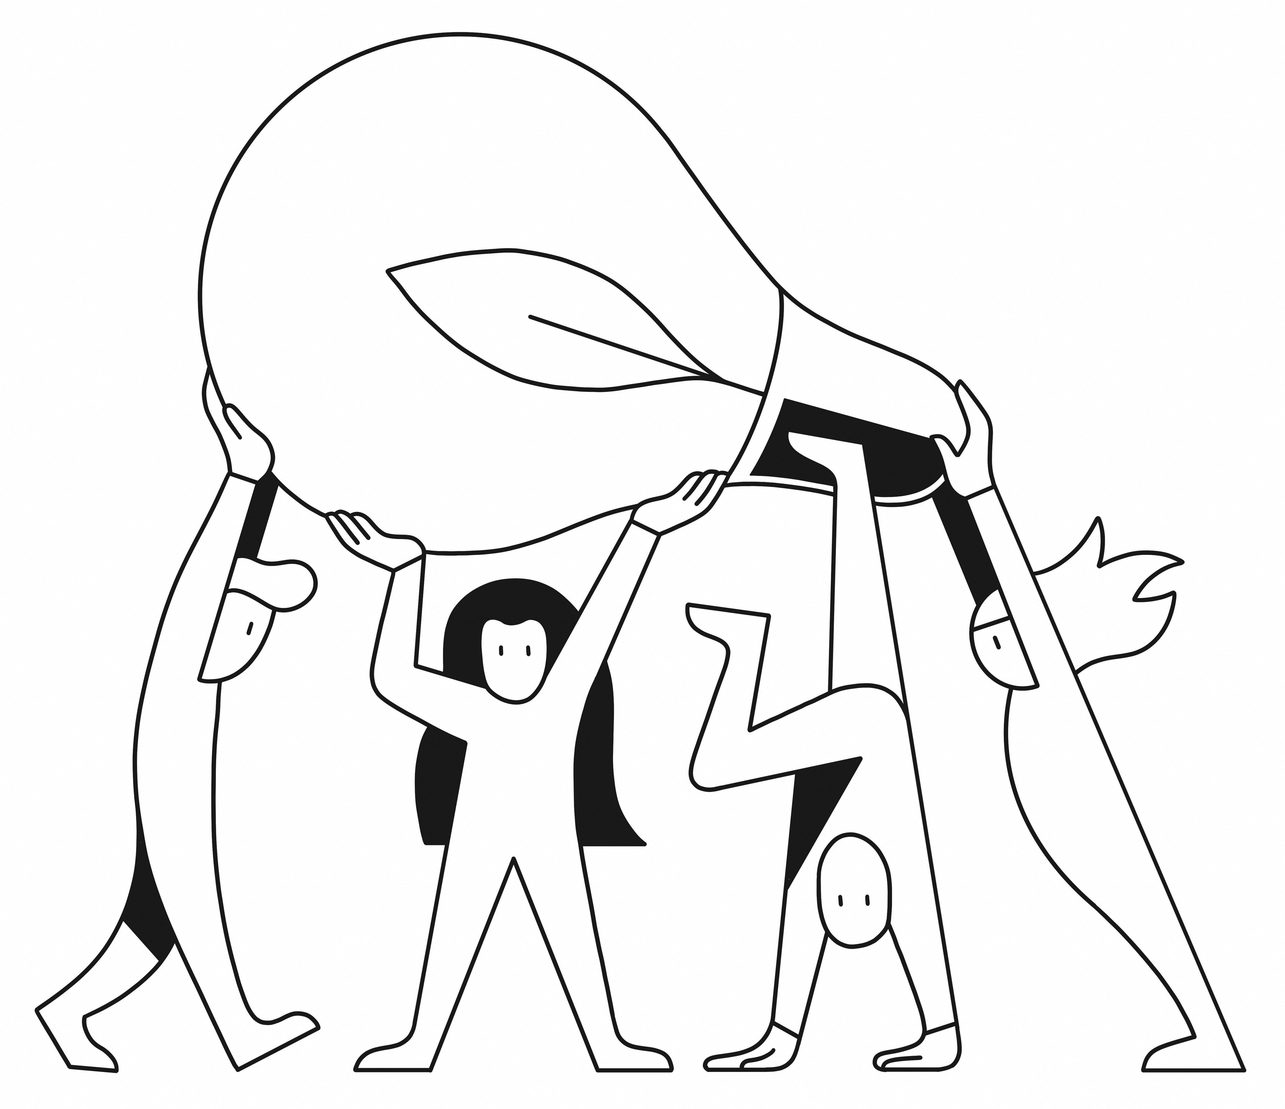
Blitzlicht
Vorstellung der Teilnehmenden
Name
Stimmung in einem Emoji beschreiben (entweder aussuchen oder aufmalen)
Erwartungen an das Projekt & Team
Unternehmen FAIRändern
Notes:
Hinweis:
Bitten Sie jedes Teammitglied sich kurz vorzustellen und die Stimmung des Mitglieds in einem Emoji festzuhalten.

Slide 19
Einführung

Slide 20
Workshop Agenda
BEGRÜSSUNG & EINFÜHRUNG
PROJEKTMANAGEMENT, PROZESSE & PHASEN
RISIKEN & ERFOLGSFAKTOREN
PROJEKTSTRUKTURPLAN
ABSCHLUSS
Unternehmen FAIRändern

Slide 21
Nachhaltiges Projektmanagement ist wichtig, um langfristige Wirkungen zu erzielen und sicherzustellen, dass das Projekt im vorgesehenen Zeitrahmen umgesetzt wird.
Durch eine effektive Planung, Ressourcenoptimierung und kontinuierliche Überwachung kann das Projekt seine Ziele erreichen und nachhaltige Veränderungen bewirken.
Es ermöglicht eine nachhaltige Nutzung von Ressourcen und eine langfristige positive Auswirkung auf die Umwelt, die Gesellschaft und die Wirtschaft.
Unternehmen FAIRändern

Slide 22
Ziel 1
Organisationsziele
für Unternehmen FAIRändern
20XX
Warum nimmt Ihre Organisation an Unternehmen FAIRändern teil?
Ziel 2
20XX
Warum nimmt Ihre Organisation an Unternehmen FAIRändern teil?
Ziel 3
20XX
Warum nimmt Ihre Organisation an Unternehmen FAIRändern teil?
Kurzer Text zur Beschreibung der eigenen Nachhaltigkeits- und Klimaschutzziele Ihrer Organisation
Ziel 4
20XX
Warum nimmt Ihre Organisation an Unternehmen FAIRändern teil?
BUSINESS + ELEARNING TEMPLATE
Notes:
Hinweis:
Nutzen Sie diese Folie, um das Engagement Ihrer Organisation sichtbar zu machen, und auf bestehende Angebote, die ggfs. auch dem Nachhaltigkeitsteam helfen können, hinzuweisen.

Slide 23
Nachhaltigkeit & Klimaschutz in Ihrer Organisation
Was für Initiativen gibt es bereits in Ihrer Organisation für mehr Nachhaltigkeit und Klimaschutz?
Stellen Sie gerne hier Ihr Engagement vor, um Ihrem Nachhaltigkeitsteam einen positiven Impuls zu Beginn des Workshops mitgeben können. Fügen Sie gerne links verschiedene Bilder dazu ein.
Zeigen Sie auch gerne auf, wie sich Ihr Team einbringen kann (weitere Folien dazu gibt es im Folgenden).
Unternehmen FAIRändern
Notes:
Hinweis:
Nutzen Sie diese Folie, um das Engagement Ihrer Organisation sichtbar zu machen, und auf bestehende Angebote, die ggfs. auch dem Nachhaltigkeitsteam helfen können, hinzuweisen.

Slide 24
Unternehmen FAIRändern
Notes:
Hinweis:
Hier können Sie Bilder von vorherigen Projekten Ihrer

Slide 25
Projektmanagement

Slide 26
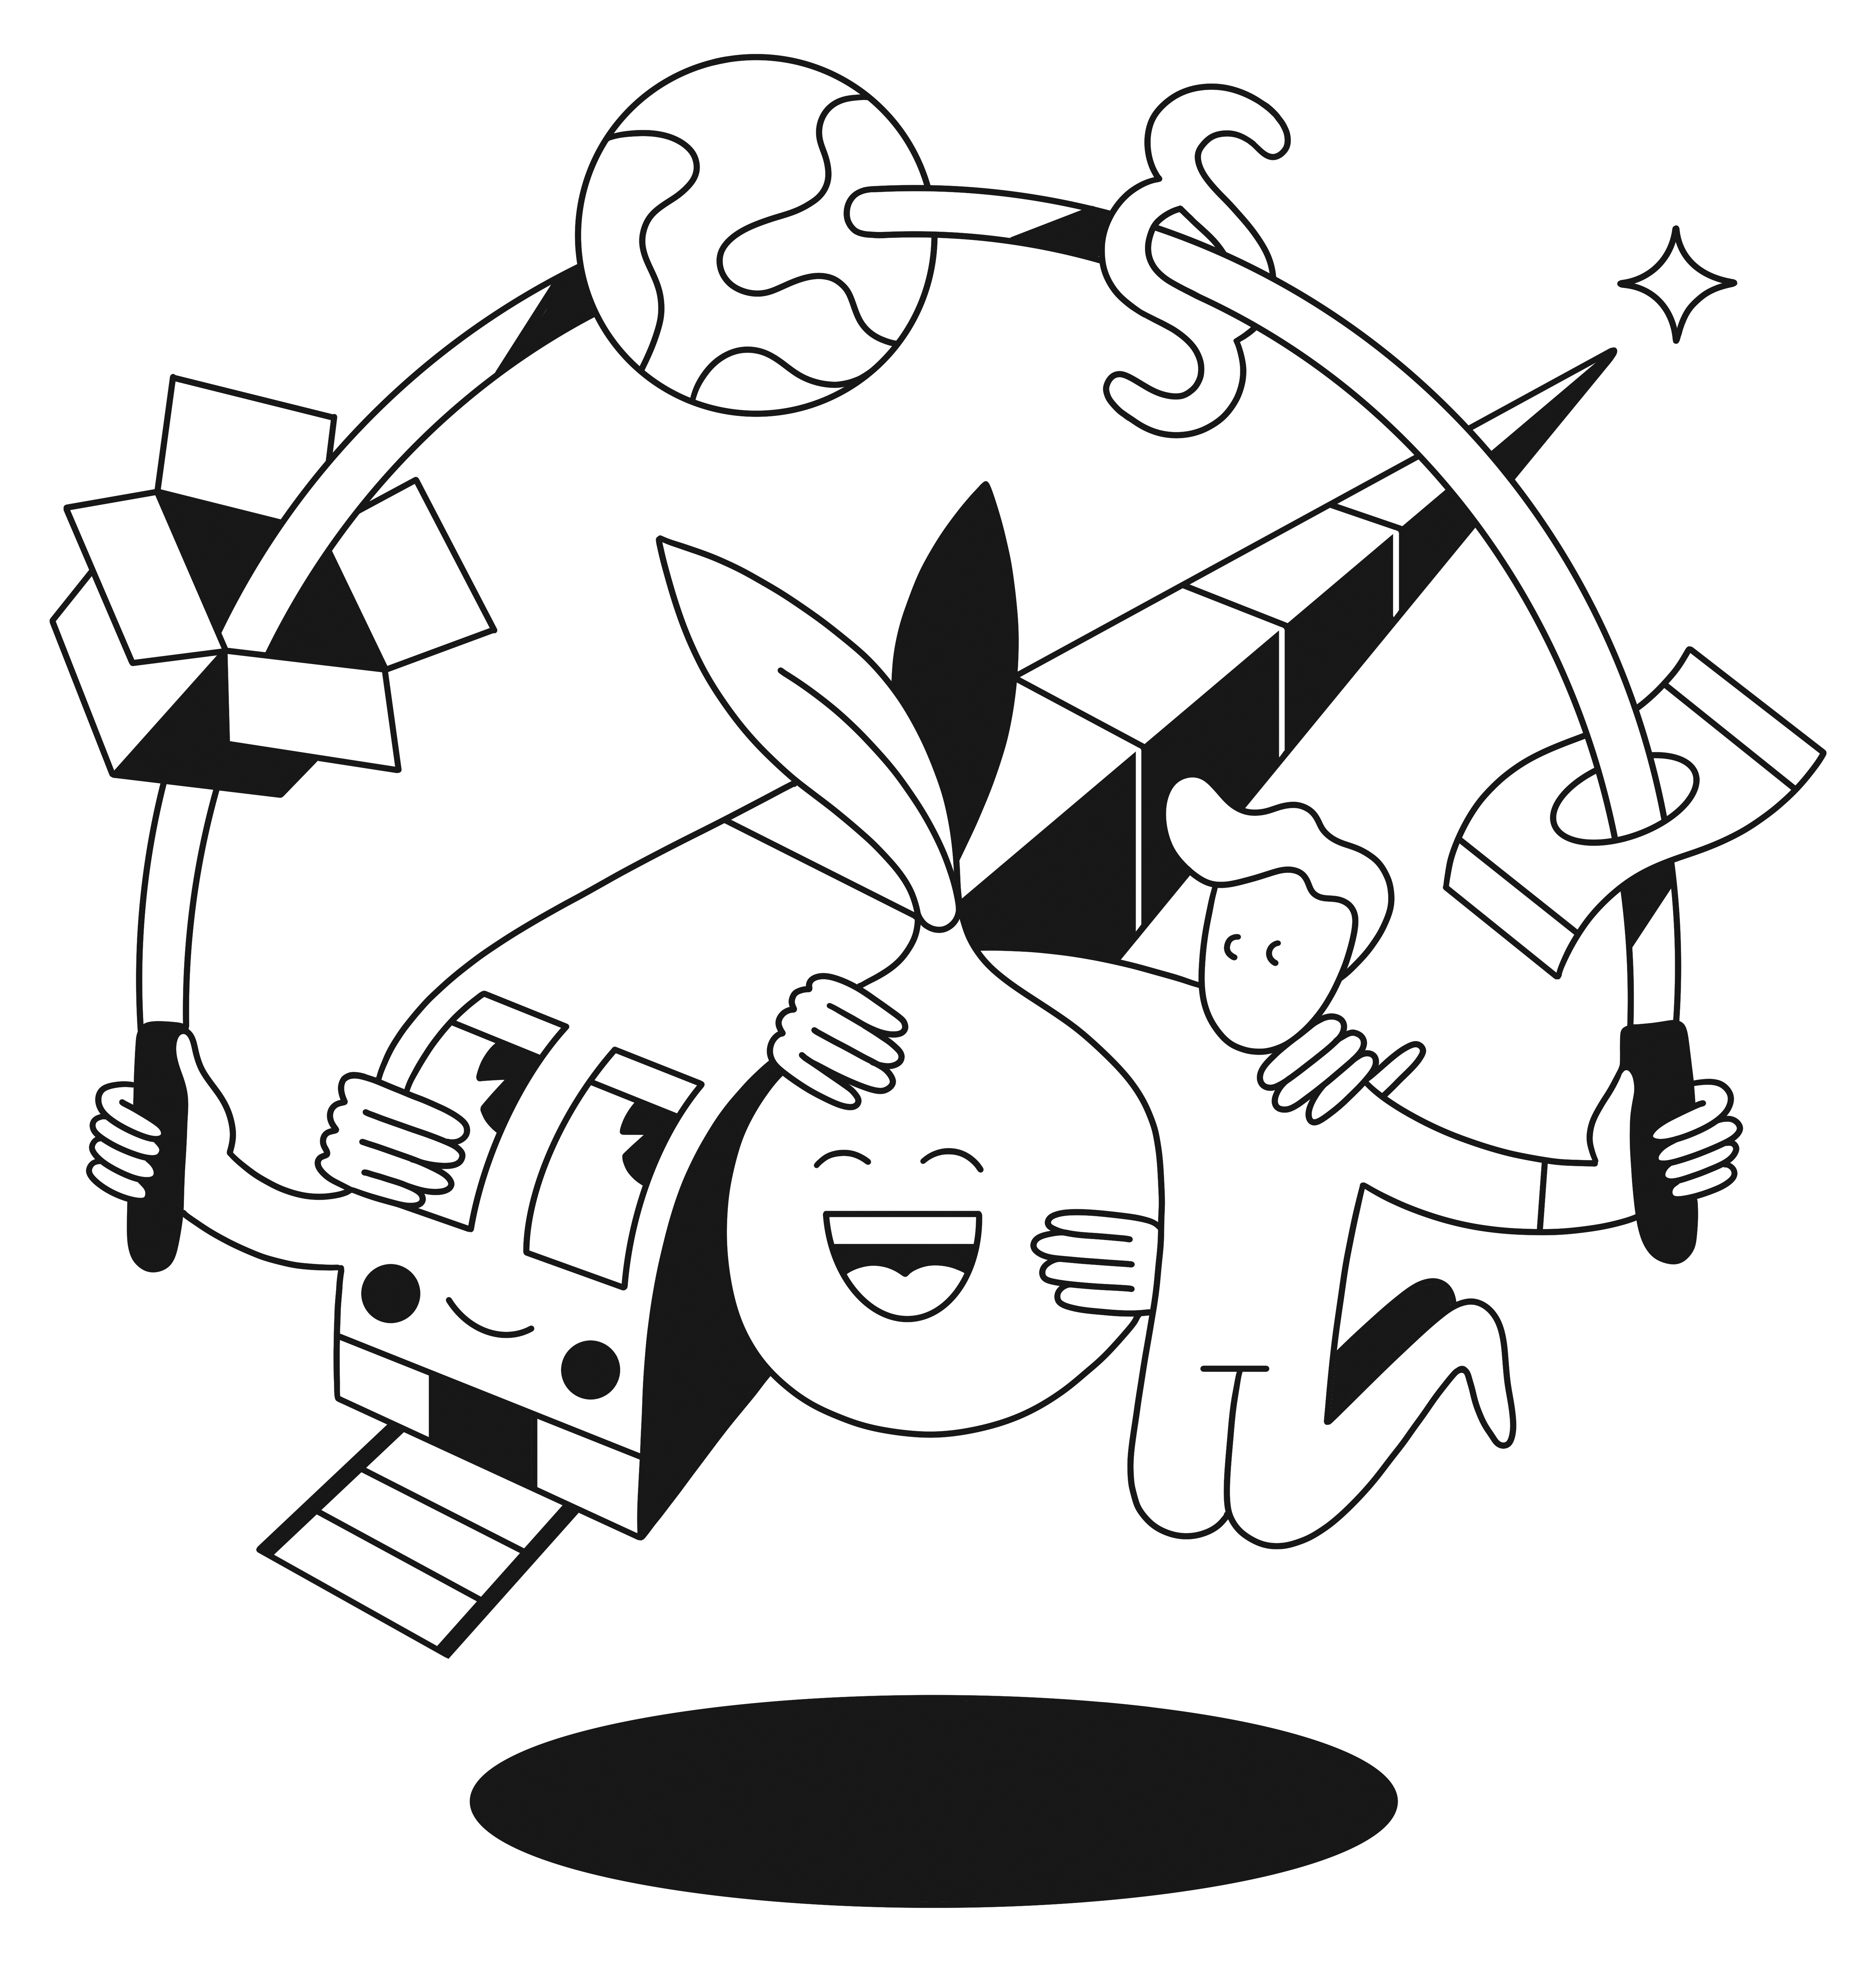
Phase 1: Analyse & Planung
Phase 2: Umsetzung & Überwachung
Phase 3: Bewertung & Anpassung
Phase 4: Abschluss & Nachbereitung
In dieser Phase werden die Ziele des Projekts festgelegt und Potentiale für nachhaltige Maßnahmen in Ihrer Organisation identifiziert. Es sollten dabei Ressourcen, Risiken und Stakeholder berücksichtigt werden
Durchführung der geplanten Maßnahmen, kontinuierliche Überwachung Ihres Projektfortschritts und Implementierung von nachhaltigen Praktiken, um die angestrebten Ziele in Bezug auf Nachhaltigkeit zu erreichen.
Bewertung des Projekts, um festzustellen, ob die angestrebten nachhaltigen Ergebnisse erreicht wurden. Analyse von Lessons Learned und Anpassungen, um die Nachhaltigkeit kontinuierlich zu verbessern.
Formeller Projektabschluss, Dokumentation relevanter Unterlagen und Bewertung der Nachhaltigkeit des Projekts. Reflexion von Erfolgen und Herausforderungen zur Gewinnung von Erkenntnissen für zukünftige nachhaltige Projekte.
Notes:
Hier finden Sie die vier Hauptphasen für Ihr Nachhaltigkeitsprojekt.

Slide 27
Aktivierung: Vorstellung der Projektidee
Schritt 1: Teambildung
Schritt 2: Erklärung der Aktivierung
Schritt 3: Zeitvorgabe
Schritt 4: Interaktion
Schritt 5: Zeitliche Begrenzung
Schritt 6: Ideenabstimmung
Notes:
Hinweis:
Um nun eine Projektidee zu finden, oder über bestehende Ideen abzustimmen (entweder Ideen von Ihnen als Mentor:in oder durch die Mitglieder des Teams) können Sie wie folgt vorgehen:
Teambildung: Teilen Sie die Teilnehmer des Nachhaltigkeitsteams in Paare auf. Jedes Paar bildet eine Raumecke.
Erklärung der Aktivierung: Erklären Sie den Teilnehmern, dass sie die Gelegenheit haben, ihre Projektideen in einem Satz knapp vorzustellen. Jedes Mitglied hat die Möglichkeit, seine Idee dem Partner in der Raumecke vorzustellen.
Zeitvorgabe: Geben Sie den Teilnehmern eine angemessene Zeit, um ihre Projektidee in einem Satz vorzubereiten. Betonen Sie, dass die Vorstellung prägnant und klar sein sollte.
Interaktion: Bitten Sie die Teilnehmer, sich in ihren Raumecken zu treffen und ihre Projektideen abwechselnd in einem Satz vorzustellen. Jedes Mitglied hat die Möglichkeit, zuzuhören und Fragen zu stellen.
Zeitliche Begrenzung: Legen Sie eine Zeitbegrenzung fest, wie zum Beispiel ein bis zwei Minuten pro Person, um sicherzustellen, dass alle Teilnehmer ausreichend Zeit haben, ihre Projektideen vorzustellen.
Ideenabstimmung: Stimmen Sie am Ende gemeinsam in der Runde ab, mit welcher Idee sie nun fortfahren möchten.

Slide 28
Risiken & Erfolgsfaktoren

Slide 29
Welche Stolpersteine können Ihrem Projekt begegnen?
Mangelnde Unterstützung in der Organisation, kann den Erfolg gefährden.
Unklare oder unrealistische Ziele können zu Fehlplanungen und Demotivation führen.
Fehlende Stakeholder-Einbindung birgt das Risiko von Konflikten und Widerstand.
Mangelnde Ressourcen behindern die Umsetzung nachhaltiger Maßnahmen (zeitlich, finanziell, personell)
Widerstand gegen Veränderungen und unzureichende Vorbereitung erschweren die Akzeptanz nachhaltiger Praktiken.
Unzureichende Überwachung des Fortschrittes lassen Probleme unentdeckt.
Externe Einflüsse stellen unvorhersehbare Risiken dar und erfordern Anpassungsfähigkeit (Wer hätte mit der Pandemie gerechnet? Oder mit einem starken Unwetter?)
Unternehmen FAIRändern
Notes:
Diese Beispiele können Sie beliebig an Ihre Organisation anpassen.

Slide 30
Aktivierung: Hindernisse umgehen
Schritt 1: Teambildung
Schritt 2: Erklärung der Aktivierung
Schritt 3: Diskussion & Kärtchen
Schritt 4: Ergebnissicherung
Schritt 5: Gruppendiskussion
Schritt 6: Zusammenfassung
Unternehmen FAIRändern
Notes:
Anleitung zur Aktivierung: Wie könnten diese Risiken vermieden bzw. verringert werden? (Kleingruppenarbeit)
Teambildung: Teilen Sie die Teilnehmer in Kleingruppen auf und bitten Sie sie, sich zu Gruppen zusammenzufinden.
Erklärung der Aktivierung: Erklären Sie den Teilnehmern, dass sie in ihren Kleingruppen die Risiken diskutieren und mögliche Maßnahmen zur Vermeidung oder Verringerung dieser Risiken finden sollen.
Diskussion & Kärtchen beschriften: Geben Sie den Gruppen Zeit, um die verschiedenen Risiken zu besprechen und auf Kärtchen oder Post-its mögliche Lösungsansätze oder Maßnahmen zu notieren. Jedes Kärtchen sollte ein spezifisches Risiko und eine dazugehörige Maßnahme enthalten.
Ergebnisse sammeln und notieren/dokumentieren: Nach der Diskussion bitten Sie jede Gruppe, ihre Kärtchen mit den Risiken und Maßnahmen zu präsentieren. Notieren oder dokumentieren Sie die Ergebnisse für alle sichtbar, zum Beispiel an einem Flipchart oder einer Präsentationsfolie.
Gruppendiskussion: Nachdem alle Gruppen ihre Ergebnisse präsentiert haben, eröffnen Sie eine Diskussion, um weitere Ideen zu sammeln und gemeinsam über mögliche Maßnahmen zur Risikovermeidung oder -verringerung zu reflektieren.
Zusammenfassung: Fassen Sie die wichtigsten Maßnahmen zur Risikovermeidung oder -verringerung auf einer Folie oder einem Flipchart gemeinsam zusammen. Betonen Sie die Bedeutung der identifizierten Lösungsansätze für den Erfolg des Projekts. Dokumentieren Sie dies für das Team. Durch die Aktivierung in Kleingruppenarbeit können die Teilnehmer aktiv miteinander interagieren und gemeinsam Lösungsansätze zur Risikovermeidung oder -verringerung entwickeln. Die Sammlung und Dokumentation der Ergebnisse ermöglicht es, die besten Ideen und Maßnahmen hervorzuheben und sie später in der Projektplanung und -umsetzung zu berücksichtigen.

Slide 31
Exkurs: Mögliche
Erfolgsfaktoren
Erfolgsfaktor: Managementunterstützung​
Erfolgsfaktor: Ressourcenverteilung​
Erfolgsfaktor: Messbare Ergebnisse​
Erfolgsfaktor: Kommunikation der Ergebnisse​
Erfolgsfaktor: Netzwerkaufbau
Unternehmen FAIRändern
Notes:
Hinweis:
Diese Beispiele können Sie beliebig an Ihre Organisation anpassen. Diese Erfolgsfaktoren finden Sie auch im Train-the-Trainer Handbuch, diese sind hier nun auch nochmals aufgelistet:
Managementunterstützung Leitung und Management haben eine Vorbildfunktion inne. Es sind wichtige Erfolgsfaktoren, dass Nachhaltigkeit vorgelebt wird und die Organisationsleitung ihr Engagement glaubwürdig bekräftigt. Eine klare Unterstützung der organisationsweiten Nachhaltigkeitsinitiative durch die Führungskräfte zeigt den Mitarbeitenden, dass Nachhaltigkeit für die Organisation von Bedeutung ist.
Ressourcenplanung Ein angemessenes Budget und die notwendigen zeitlichen Ressourcen für das Nachhaltigkeitsprojekt sind entscheidend für den Erfolg des Bottom-Up Teams. Stellen Sie sicher, dass die für Ihr Projekt notwendigen Ressourcen (unter Berücksichtigung Ihrer organisationsspezifischen Rahmenbedingungen) zur Verfügung stehen, um das geplante Bottom-Up Nachhaltigkeitsprojekt erfolgreich umzusetzen, z.B. auch durch Absprache mit den Teamleitenden der Teammitglieder.
Messbare Ergebnisse Das Festlegen klarer Ziele und Kennzahlen ist wichtig, um den Fortschritt und den Erfolg des Projekts bestimmen zu können und die Nachhaltigkeitsleistung nachweislich zu verbessern.
Kommunikation der Ergebnisse Die externe und interne Kommunikation der Ergebnisse des Nachhaltigkeitsprojekts ist wichtig – denn Erfolge zu feiern, macht Erreichtes sichtbar, schafft Anerkennung und Identifizierung! Erzielte Wirkungen des Bottom-Up Teams zu teilen, kann andere zum Mitwirken motivieren. So kann das „Wir-Gefühl“ gestärkt werden und das Bewusstsein für Nachhaltigkeit innerhalb der Organisation weiter wachsen. Zusätzliche externe Kommunikation trägt Ihr Engagement nach außen, kann zur Vernetzung und Kooperation mit anderen Organisationen führen und den Erfahrungsaustausch fördern.
Netzwerkaufbau Der Aufbau von externen Netzwerken und der Austausch von Erfahrungen über die Grenzen der eigenen Organisation hinaus ist eine Chance, die eigene Perspektive zu erweitern und wertvolle Best Practices zu teilen. Die Einbindung in ein Netzwerk von Gleichgesinnten kann zudem Synergien und Kooperationsmöglichkeiten schaffen, die den Erfolg Ihres Bottom-Up Projekts weiter unterstützen. (Das können Ihre Partnerorganisationen sein oder sogar die anderen Pilotorganisationen.

Slide 32
Projektstrukturplan

Slide 33
Der Projektstrukturplan
Ein Projektstrukturplan (PSP) ist ein hierarchisches Diagramm, das die Aufgaben, Arbeitspakete und die logische Struktur eines Projekts darstellt. Er hilft dabei, das Projekt zu organisieren, die Verantwortlichkeiten zuzuweisen und einen klaren Überblick über den Projektumfang zu geben.
Definieren Sie das Projektziel klar und präzise.
Identifizieren Sie die Hauptphasen des Projekts.
Unterteilen Sie jede Phase in spezifische Arbeitspakete.
Ordnen Sie die Arbeitspakete hierarchisch an.
Weisen Sie den Arbeitspaketen verantwortliche Teammitglieder zu.
Berücksichtigen Sie Abhängigkeiten zwischen den Arbeitspaketen.
Erstellen Sie einen Zeitplan zur Visualisierung des Projektablaufs.
Überprüfen und passen Sie den Projektstrukturplan regelmäßig an.
Ein gut strukturierter Projektstrukturplan unterstützt Ihr Projektmanagement, indem er die Organisation und den Überblick über das Projekt erleichtert.
Unternehmen FAIRändern
Notes:
Hinweis:
Klären Sie diese Schritte mit Ihrem Team, sobald es sich im Workshop auf ein Projekt geeinigt haben.

Slide 34
Projektstrukturplan
Legen Sie nun Ihren eigenen Strukturplan an, in einer Excel-Tabelle, einem Word-Dokument oder nutzen Sie bestehende Vorlagen aus Ihrer Organisation zur Umsetzung und Strukturierung von Projekten, der Festlegung von Verantwortlichkeiten und Rollen im Projekt.
Notes:
Hinweis:
Sie können einen allgemeinen Strukturplan erstellen, falls sich noch keine Idee herauskristallisiert für das Projekt im Verlaufe des Workshops oder direkt mit der Projektidee hier einsteigen und den Strukturplan für Ihr Projekt erstellen. Wenn sich bereits eine Idee herauskristallisiert für das Nachhaltigkeitsprojekt können ebenso die Arbeitspakete, Verantwortlichkeiten und Meilensteine des Projekts hier bereits definiert werden. Das kann beispielsweise auch über ein Flipchart mit Post-Ist gemacht werden oder direkt digital in einem selbst angelegten Dokument.

Slide 35
Ausblick auf die nächsten Schritte
Hier können Sie stichwortartig notieren, welche Aufgaben es nun direkt anzugehen gilt, z.B.
1. Wie und wo kommunizieren wir im Team?
2. Wo legen wir unsere gemeinsamen Dokumente wie den Strukturplan ab, damit ihn alle bearbeiten und einsehen können?
Unternehmen FAIRändern
Notes:
Hinweis:
Sammeln Sie gerne hier direkt oder an einer Flipchart (o.Ä) die ersten gemeinsamen Aufgaben, damit alle Teilnehmenden vor Ende des Workshops konkret die ersten Schritte vor Augen haben, die nun auf Sie zukommen.

Slide 36
Gemeinsamer Austausch
Hier können Sie nun gemeinsam diskutieren:
Was fiel leicht, was schwer? Was ist noch offen?
Unternehmen FAIRändern
Notes:
Hinweis:
Sammeln Sie gerne hier direkt oder an einer Flipchart (o.Ä) die ersten gemeinsamen Aufgaben, damit alle Teilnehmenden vor Ende des Workshops konkret die ersten Schritte vor Augen haben, die nun auf Sie zukommen.

Slide 37
Abschluss

Slide 38
Blitzlicht: Abschlussrunde
Was nehme ich von heute mit?
Mit welcher Stimmung gehe ich aus dem Workshop heraus? (Stimmung wieder in einem Emoji beschreiben)
Unternehmen FAIRändern
Notes:
Hinweis:
Schließen Sie den Workshop mit einem kurzen gemeinsamen Austausch ab, um das Team auf die gemeinsame Zusammenarbeit einzustimmen.

Slide 39
„Gemeinsam und vereint sind wir unaufhaltsam.“
Greta Thunberg
Unternehmen FAIRändern

Slide 40
Unternehmen FAIRändern
Workshop “Nachhaltiges Projektmanagement”

